Slide 1

Erasmus+ Πρόγραμμα “Sportsmanship unite us”
25/04/2025 – 04/05/2025
Κύπρος
Αθλητική Ένωση Αστυνομικών Ελλάδος & Κύπρου

Slide 2
Στοιχεία Προγράμματος
- Πρόγραμμα Erasmus+ Αθλητισμός
- Αριθμός Σχεδίου: 2024-1-EL02-KA182-SPO-000217127
- Στόχοι:
• Ανταλλαγή καλών πρακτικών
• Προώθηση αθλητισμού στα Σώματα Ασφαλείας
• Ένταξη ΑμεΑ στον αθλητισμό

Slide 3
Προπαρασκευαστική Συνάντηση
Κύπρος | 19–22/11/2024
- Συμμετέχοντες: Πρόεδρος & Ταμίας ΑΕΑΕ, ΔΣ ΑΕΑ Κύπρου
- Πόλεις: Λευκωσία, Λεμεσός, Πάφος
- Αντικείμενα:
• Ανάλυση στόχων & αποτελεσμάτων
• Πρακτικά ζητήματα υλοποίησης
• Επίβλεψη αγωνιστικών χώρων
- Συνάντηση με Αρχηγό Αστυνομίας Κύπρου

Slide 4
Διαδικτυακή Συνάντηση
11/02/2025
- Παρουσία όλων των φορέων & Προέδρου ΑΕΑΕ – USPE
- Παρουσίαση αποτελεσμάτων προπαρασκευαστικής συνάντησης
- Ανάλυση προγράμματος Β’ φάσης

Slide 5
Δράσεις Υλοποίησης
- Παρακολούθηση προπονήσεων & διοργάνωσης εκδηλώσεων
- Ανταλλαγή τεχνικών & διοικητικών πρακτικών
- Περιήγηση σε εγκαταστάσεις & αθλητικούς φορείς
- Ομιλίες & διαλέξεις:
• ΑμεΑ & αθλητισμός
• Συνεργασία πολιτών – αστυνομικών
• Απολογισμός προηγούμενων δράσεων

Slide 6
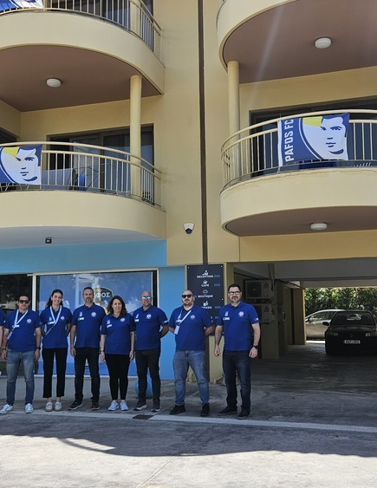
Πρόγραμμα 10 Ημερών
- Ice breaking & θεματικές εισηγήσεις
- Επισκέψεις σε αθλητικούς φορείς
- Παρακολούθηση αγώνων & προπονήσεων
- Αξιολόγηση & συμπεράσματα

Slide 7
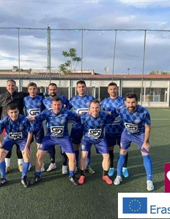
Αθλητικές Επισκέψεις
- 5x5 Futsal & Indoor Sport Event Λεμεσού
- Παγκύπριο Κύπελλο Υδατοσφαίρισης Λεμεσού & Λευκωσίας
- Τουρνουά 8x8 Πάφου, Ευρωπαϊκό Πρωτάθλημα Sambo
- Προπονήσεις & σεμινάρια ομάδας PAFOS FC

Slide 8


Ευρωπαϊκή Διάσταση
- Σχέσεις με U.S.P.E. & U.S.I.P.
- Ανάλυση διοικητικών & οικονομικών μοντέλων φορέων
- Μεταφορά τεχνογνωσίας και καλών πρακτικών

Slide 9
Αξιολόγηση & Αποτελέσματα
- Συνολική αξιολόγηση δράσεων
- Ανάλυση ποιοτικών & ποσοτικών δεδομένων
- Εξαγωγή συμπερασμάτων για μελλοντικές δράσεις

Slide 10
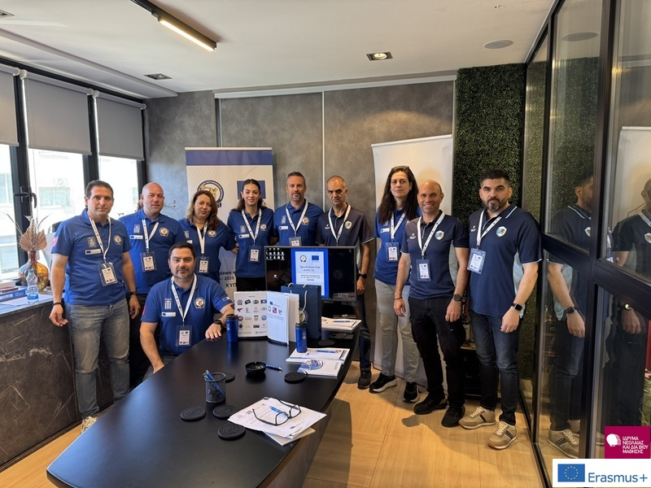
Συνεργασία & Ευχαριστίες
- Υλοποίηση σε συνεργασία με ΑΕΑ Κύπρου
- Στο πλαίσιο συμφωνίας Erasmus+ με Ι.ΝΕ.ΔΙ.ΒΙ.Μ.
- Ευχαριστίες σε όλους τους συμμετέχοντες & συνεργάτες

